Slide 1
第三章
计算机的算术运算

Slide 2
计算机的算术运算
§3.1 Introduction
整数运算
加减法
乘除法
溢出处理
浮点实数运算
浮点表示 和 运算

Slide 3
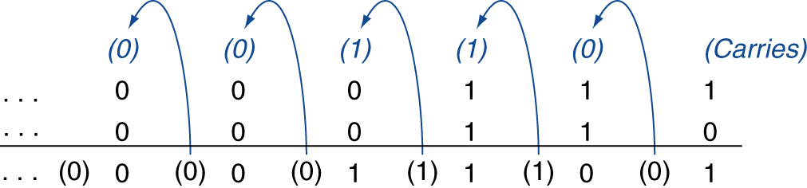
整数加法
例子: 7 + 6
§3.2 Addition and Subtraction
结果超出表达范围，就会发生溢出
正负操作数相加, 不溢出
两个正操作数相加
符号位为1，表示发生溢出
两个负操作数相加
符号位为0，表示发生溢出

Slide 4
整数减法
减法：加上加数的负值
例如: 7 – 6 = 7 + (–6)
+7: 0000 0000 … 0000 0111 –6: 1111 1111 … 1111 1010 +1: 0000 0000 … 0000 0001
结果超出表达范围，就会发生溢出
两个相同符号位的操作数相减，不溢出
负操作数减去正操作数
符号位为0，表示发生溢出
正操作数减去负操作数
符号位为1，表示发生溢出

Slide 5
溢出的处理
有些高级语言(例如, C) 忽略溢出部分
使用 MIPS addu, addiu, subu 指令
其它语言 (例如, Ada, Fortran) 需要引发异常
使用 MIPS add, addi, sub 指令
溢出发生时, 调用异常处理程序
保存PC指针到异常程序计数器（EPC，exception program counter) 的寄存器
跳转到预定义的异常处理地址
mfc0 (move from coprocessor reg) 指令可以取回EPC 值， 恢复PC指针。

Slide 6
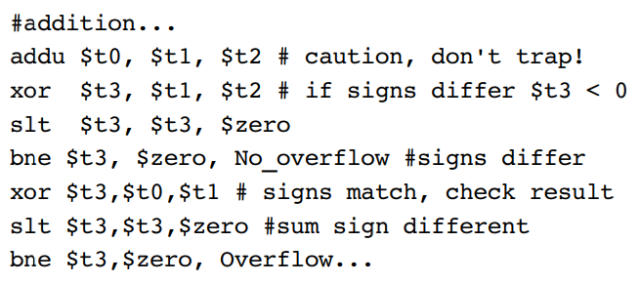
可发现异常的MIPS指令序列（P120，精解）

Slide 7
多媒体算术运算
图像和媒体处理操作一般针对8-bit和16-bit 的矢量数据
使用64位加法器, 分区进位链
8×8-bit, 4×16-bit, or 2×32-bit 矢量
SIMD (单指令, 多数据)
饱和操作 (Saturating)
溢出时,结果为可表示的最大值
c.f. 2s-complement 模运算
例如, 音频的剪切，视频中的饱和

Slide 8
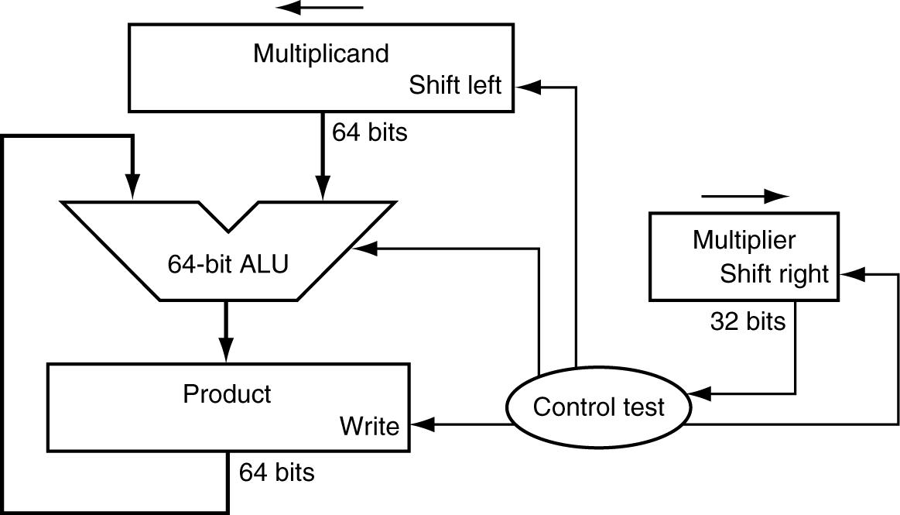
乘法
§3.3 Multiplication
Start with long-multiplication approach （从长乘法开始）
被乘数
1000
× 1001
1000
0000
0000
1000
1001000
乘数
积
积的长度是操作数的长度之和

Slide 9
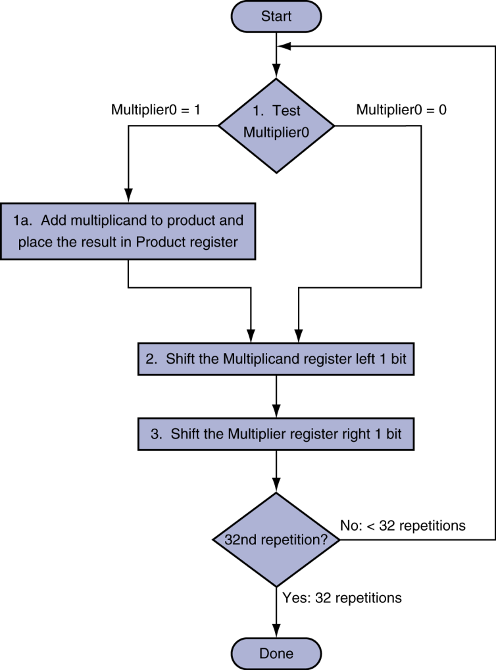
乘法硬件
Initially 0
乘数的每一位：3步，3个时钟周期
32位乘数，共32 * 3 = 96步，近100个时钟周期

Slide 10
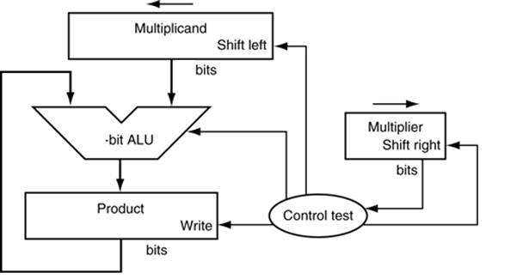
课后练习（P159 3.12）
使用图3-3所示的硬件描述计算八进制无符号6位整数62和12的乘积，并给出一个类似于图3-6中的表。必须给出每个步骤中每个寄存器的内容。
？
两大重点内容：
硬件组成
数据通路
？
？
？

Slide 11
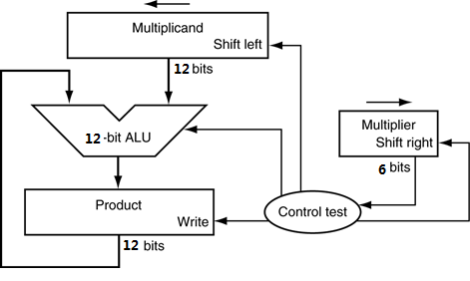
课后练习（P159 3.12）
使用图3-3所示的硬件描述计算八进制无符号6位整数62和12的乘积，并给出一个类似于图3-6中的表。必须给出每个步骤中每个寄存器的内容。

Slide 12
课后练习（P159 3.12）
使用图3-3所示的硬件描述计算八进制无符号6位整数62和12的乘积，并给出一个类似于图3-6中的表。必须给出每个步骤中每个寄存器的内容。
迭代次数 | 步骤 | 乘数 | 被乘数 | 乘积
0 | 初始值
1 | 1: 无操作
 | 2:左移被乘数
 | 3:右移乘数
2 | 1a:乘积=乘积+被乘数
 | 2:左移被乘数
 | 3:右移乘数
3 | 1: 无操作
 | 2:左移被乘数
 | 3:右移乘数

Slide 13
课后练习（P159 3.12）
使用图3-3所示的硬件描述计算八进制无符号6位整数62和12的乘积，并给出一个类似于图3-6中的表。必须给出每个步骤中每个寄存器的内容。
迭代次数 | 步骤 | 乘数 | 被乘数 | 乘积
0 | 初始值
1 | 1: 无操作
 | 2:左移被乘数
 | 3:右移乘数
2 | 1a:乘积=乘积+被乘数
 | 2:左移被乘数
 | 3:右移乘数
3 | 1: 无操作
 | 2:左移被乘数
 | 3:右移乘数
000 000 110 010
001 010

Slide 14
课后练习（P159 3.12）
000 000 110 010
使用图3-3所示的硬件描述计算八进制无符号6位整数62和12的乘积，并给出一个类似于图3-6中的表。必须给出每个步骤中每个寄存器的内容。
001 010
迭代次数 | 步骤 | 乘数 | 被乘数 | 乘积
0 | 初始值 | 001 010 | 000 000 110 010 | 000 000 000 000
1 | 1: 无操作
 | 2:左移被乘数
 | 3:右移乘数

Slide 15
课后练习（P159 3.12）
000 000 110 010
使用图3-3所示的硬件描述计算八进制无符号6位整数62和12的乘积，并给出一个类似于图3-6中的表。必须给出每个步骤中每个寄存器的内容。
001 010
迭代次数 | 步骤 | 乘数 | 被乘数 | 乘积
0 | 初始值 | 001 010 | 000 000 110 010 | 000 000 000 000
1 | 1: 无操作 | 001 010 | 000 000 110 010 | 000 000 000 000
 | 2:左移被乘数
 | 3:右移乘数

Slide 16
课后练习（P159 3.12）
000 000 110 010
使用图3-3所示的硬件描述计算八进制无符号6位整数62和12的乘积，并给出一个类似于图3-6中的表。必须给出每个步骤中每个寄存器的内容。
001 010
迭代次数 | 步骤 | 乘数 | 被乘数 | 乘积
0 | 初始值 | 001 010 | 000 000 110 010 | 000 000 000 000
1 | 1: 无操作 | 001 010 | 000 000 110 010 | 000 000 000 000
 | 2:左移被乘数 | 001 010 | 000 001 100 100 | 000 000 000 000
 | 3:右移乘数 | 000 101 | 000 001 100 100 | 000 000 000 000

Slide 17
课后练习（P159 3.12）
000 000 110 010
使用图3-3所示的硬件描述计算八进制无符号6位整数62和12的乘积，并给出一个类似于图3-6中的表。必须给出每个步骤中每个寄存器的内容。
001 010
迭代次数 | 步骤 | 乘数 | 被乘数 | 乘积
0 | 初始值 | 001 010 | 000 000 110 010 | 000 000 000 000
1 | 1: 无操作 | 001 010 | 000 000 110 010 | 000 000 000 000
 | 2:左移被乘数 | 001 010 | 000 001 100 100 | 000 000 000 000
 | 3:右移乘数 | 000 101 | 000 001 100 100 | 000 000 000 000
2 | 1a:乘积=乘积+被乘数 | 000 101 | 000 001 100 100 | 000 001 100 100
 | 2:左移被乘数 | 000 101 | 000 011 001 000 | 000 001 100 100
 | 3:右移乘数 | 000 010 | 000 011 001 000 | 000 001 100 100
3 | 1: 无操作
 | 2:左移被乘数
 | 3:右移乘数

Slide 18
课后练习（P159 3.12）
000 000 110 010
使用图3-3所示的硬件描述计算八进制无符号6位整数62和12的乘积，并给出一个类似于图3-6中的表。必须给出每个步骤中每个寄存器的内容。
001 010
迭代次数 | 步骤 | 乘数 | 被乘数 | 乘积
0 | 初始值 | 001 010 | 000 000 110 010 | 000 000 000 000
1 | 1: 无操作 | 001 010 | 000 000 110 010 | 000 000 000 000
 | 2:左移被乘数 | 001 010 | 000 001 100 100 | 000 000 000 000
 | 3:右移乘数 | 000 101 | 000 001 100 100 | 000 000 000 000
2 | 1a:乘积=乘积+被乘数 | 000 101 | 000 001 100 100 | 000 001 100 100
 | 2:左移被乘数 | 000 101 | 000 011 001 000 | 000 001 100 100
 | 3:右移乘数 | 000 010 | 000 011 001 000 | 000 001 100 100
3 | 1: 无操作 | 000 010 | 000 011 001 000 | 000 001 100 100
 | 2:左移被乘数 | 000 010 | 000 110 010 000 | 000 001 100 100
 | 3:右移乘数 | 000 001 | 000 110 010 000 | 000 001 100 100

Slide 19
课后练习（P159 3.12）

Slide 20
课后作业（1）
P123 例题

Slide 21
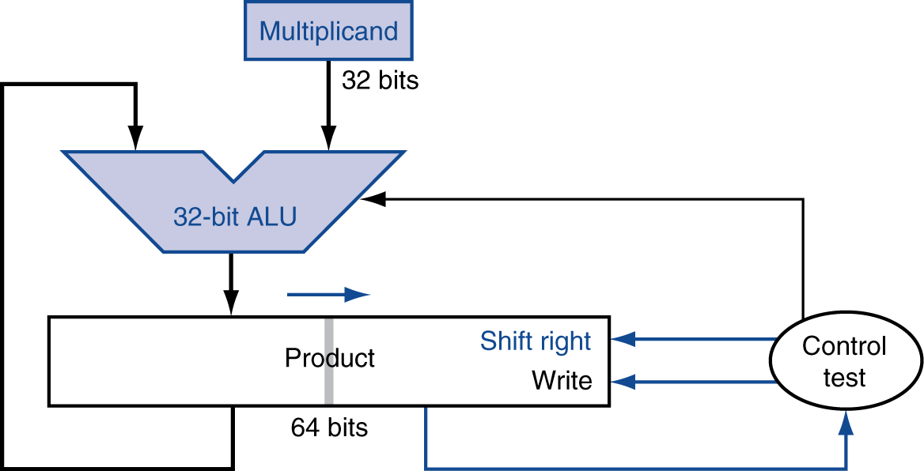
优化后的乘法器
并行执行步骤: add/shift
1000
× 1001
1000
0000
0000
1000
1001000
一个时钟完成一次积
加法器位长减半；
寄存器位长减半

Slide 22
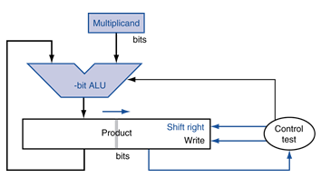
课后练习（P159 3.13）
使用与图3-6相同的一张表，使用图3-5所示的硬件描述计算十六进制无符号8位整数62和12的乘积。必须给出每个步骤中每个寄存器的内容。
迭代次数 | 步骤 | 乘数 | 被乘数 | 乘积
0 | 初始值
1 | 1: 无操作
 | 2:左移被乘数
 | 3:右移乘数
2 | 1a:乘积=乘积+被乘数
 | 2:左移被乘数
 | 3:右移乘数
3 | 1: 无操作
 | 2:左移被乘数
 | 3:右移乘数

Slide 23
课后练习（P159 3.13）
使用与图3-6相同的一张表，使用图3-5所示的硬件描述计算十六进制无符号8位整数62和12的乘积。必须给出每个步骤中每个寄存器的内容。
迭代次数 | 步骤 | 乘数 | 被乘数 | 乘积
0 | 初始值
1 | 1: 无操作
 | 2:左移被乘数
 | 3:右移乘数
2 | 1a:乘积=乘积+被乘数
 | 2:左移被乘数
 | 3:右移乘数
3 | 1: 无操作
 | 2:左移被乘数
 | 3:右移乘数
8
8
16

Slide 24
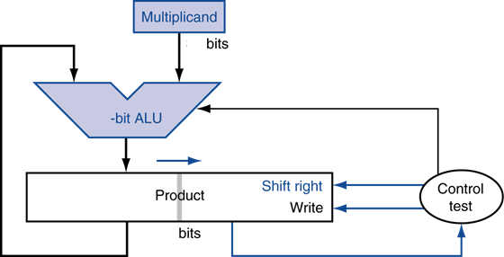
课后练习（P159 3.13）
8
使用与图3-6相同的一张表，使用图3-5所示的硬件描述计算十六进制无符号8位整数62和12的乘积。必须给出每个步骤中每个寄存器的内容。
8
16
迭代次数 | 步骤 | 被乘数 | 乘积
0 | 初始值 | 0110 0010 | 0000 0000 0001 0010
1 | 1: 无操作 | 0110 0010 | 0000 0000 0001 0010
 | 2:右移乘积 | 0110 0010 | 0000 0000 0000 1001
2 | 1a:乘积=乘积（高位）+被乘数
 | 2:右移乘积
3 | 1: 无操作
 | 2:右移乘积
4 | 1: 无操作
 | 2:右移乘积
5 | 1a:乘积=乘积（高位）+被乘数
 | 2:右移乘积

Slide 25
课后练习（P159 3.13）
8
使用与图3-6相同的一张表，使用图3-5所示的硬件描述计算十六进制无符号8位整数62和12的乘积。必须给出每个步骤中每个寄存器的内容。
8
16
迭代次数 | 步骤 | 被乘数 | 乘积
0 | 初始值 | 0110 0010 | 0000 0000 0001 0010
1 | 1: 无操作 | 0110 0010 | 0000 0000 0001 0010
 | 2:右移乘积 | 0110 0010 | 0000 0000 0000 1001
2 | 1a:乘积=乘积（高位）+被乘数 | 0110 0010 | 0110 0010 0000 1001
 | 2:右移乘积 | 0110 0010 | 0011 0001 0000 0100
3 | 1: 无操作
 | 2:右移乘积
4 | 1: 无操作
 | 2:右移乘积
5 | 1a:乘积=乘积（高位）+被乘数
 | 2:右移乘积

Slide 26
迭代次数 | 步骤 | 被乘数 | 乘积
0 | 初始值 | 0110 0010 | 0000 0000 0001 0010
1 | 1: 无操作 | 0110 0010 | 0000 0000 0001 0010
 | 2:右移乘积 | 0110 0010 | 0000 0000 0000 1001
2 | 1a:乘积=乘积（高位）+被乘数 | 0110 0010 | 0110 0010 0000 1001
 | 2:右移乘积 | 0110 0010 | 0011 0001 0000 0100
3 | 1: 无操作 | 0110 0010 | 0011 0001 0000 0100
 | 2:右移乘积 | 0110 0010 | 0001 1000 1000 0010
4 | 1: 无操作 | 0110 0010 | 0001 1000 1000 0010
 | 2:右移乘积 | 0110 0010 | 0000 1100 0100 0001
5 | 1a:乘积=乘积（高位）+被乘数 | 0110 0010 | 0110 1110 0100 0001
 | 2:右移乘积 | 0110 0010 | 0011 0111 0010 0000
6 | 1: 无操作 | 0110 0010 | 0011 0111 0010 0000
 | 2:右移乘积 | 0110 0010 | 0001 1011 1001 0000
7 | 1: 无操作 | 0110 0010 | 0001 1011 1001 0000
 | 2:右移乘积 | 0110 0010 | 0000 1101 1100 1000
8 | 1: 无操作 | 0110 0010 | 0000 1101 1100 1000
 | 2:右移乘积 | 0110 0010 | 0000 0110 1110 0100

Slide 27
课后练习（P159 3.13）
使用与图3-6相同的一张表，使用图3-5所示的硬件描述计算八进制无符号6位整数62和12的乘积。必须给出每个步骤中每个寄存器的内容。

Slide 28
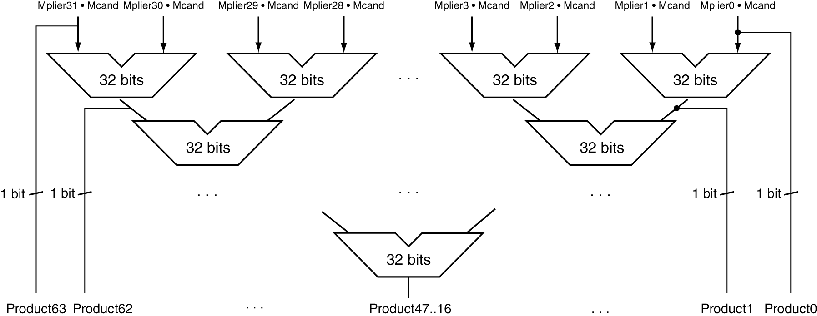
快速乘法器
使用多个加法器
成本/效率的折中
可以流水执行
数个乘法并行执行

Slide 29
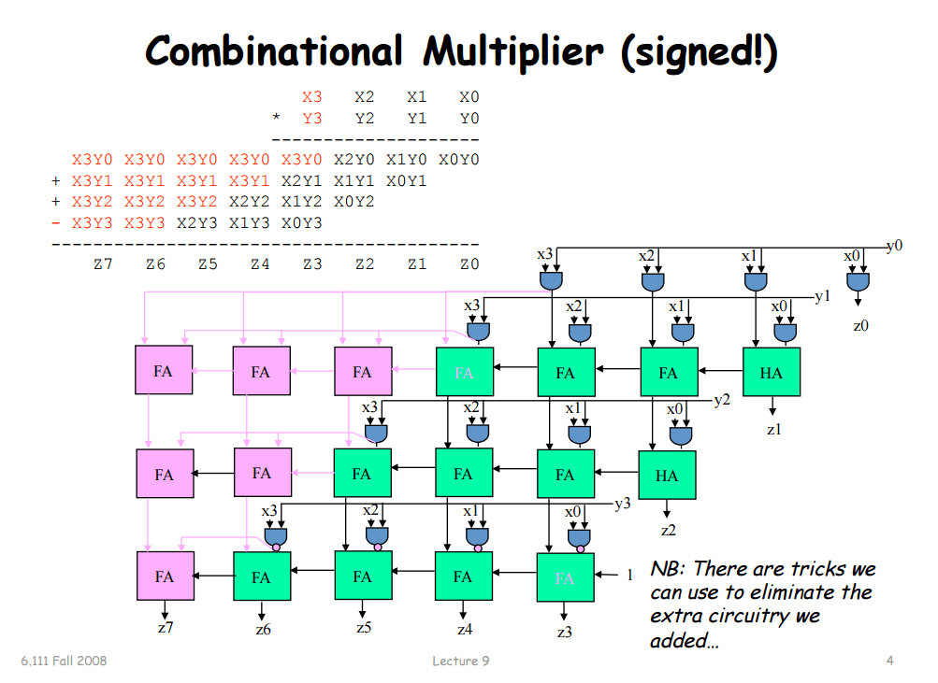

Slide 30
MIPS Multiplication
两个32位寄存器保存乘积
HI: 高 32 位
LO:低 32 位
指令
mult rs, rt / multu rs, rt
将64-bit 乘积存到 HI/LO
mfhi rd / mflo rd
传送HI/LO 到 rd寄存器
可以检查HI 的值来判断乘积是否超过32 bits
mul rd, rs, rt
乘积的低32位存入rd寄存器

Slide 31
除法
§3.4 Division
除数判0
除法步骤
除数 ≤ 被除数
商添加1，执行减法
否则
商添加0，从被除数中提取下一个bit
恢复余数法
直接做减法，余数小于零再把除数加回去
带符号位的除法
使用绝对值进行除法运算
根据需要，调整商和余数的符号
quotient/商
dividend/被除数
1001
1000 1001010
-1000
10
101
1010
-1000
10
divisor/除数
remainder/余数
n-bit 操作数生成 n-bit 商和余数

Slide 32
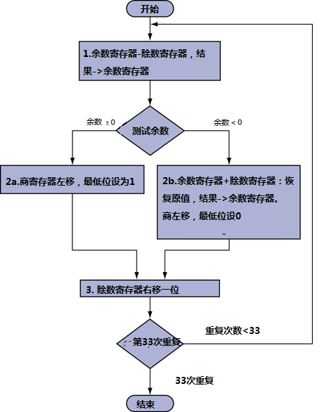
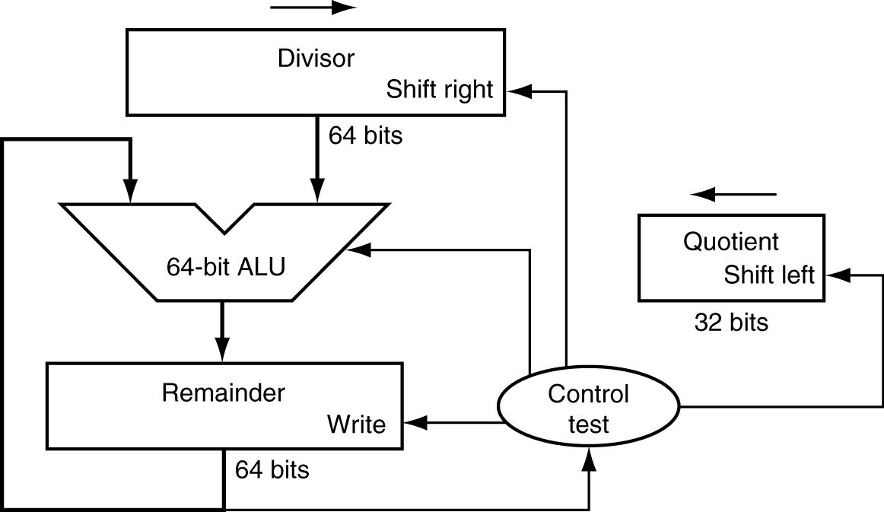
除法器的硬件
初始，除数在高n位
初始化为被除数

Slide 33
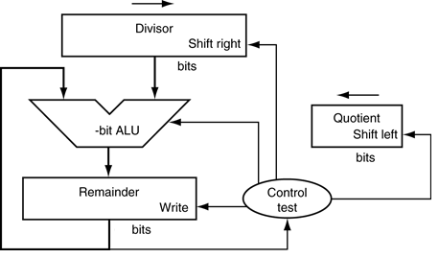
课后练习（P159 3.18）
使用图3-8中的硬件结构计算74除以21，并给出一个类似于图3-10中的表。你需要给出每个步骤中各个寄存器的值。假设输入都是6位无符号整数。
010 001 000 000
000 000
000 000 111 100

Slide 34
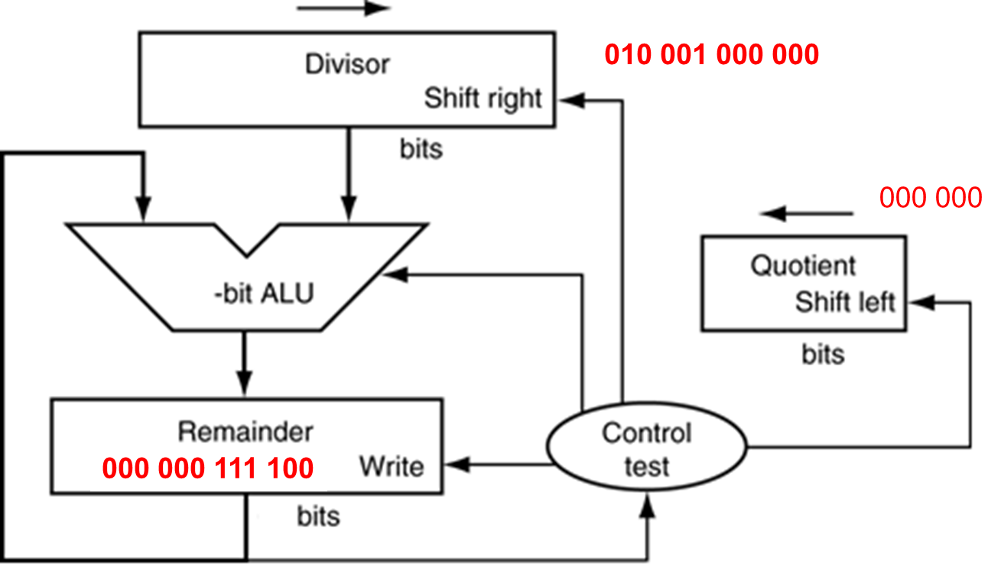
使用图3-8中的硬件结构计算74除以21，并给出一个类似于图3-10中的表。你需要给出每个步骤中各个寄存器的值。假设输入都是6位无符号整数。
Step | 操作 | 商 | 除数 | 余数
0 | 初始值 | 000000 | 010001000000 | 000000111100
1 | 余数=余数-除数 | 000000 | 010001000000 | 1011111111100
 | 余数<0；余数=余数+除数；商左移
 | 除数右移

Slide 35
使用图3-8中的硬件结构计算74除以21，并给出一个类似于图3-10中的表。你需要给出每个步骤中各个寄存器的值。假设输入都是6位无符号整数。
Step | 操作 | 商 | 除数 | 余数
0 | 初始值 | 000000 | 010001000000 | 000000111100
1 | 余数=余数-除数 | 000000 | 010001000000 | 1011111111100
 | 余数<0；余数=余数+除数；商左移 | 000000 | 010001000000 | 000000111100

Slide 36
使用图3-8中的硬件结构计算74除以21，并给出一个类似于图3-10中的表。你需要给出每个步骤中各个寄存器的值。假设输入都是6位无符号整数。
Step | 操作 | 商 | 除数 | 余数
0 | 初始值 | 000000 | 010001000000 | 000000111100
1 | 余数=余数-除数 | 000000 | 010001000000 | 1011111111100
 | 余数<0；余数=余数+除数；商左移 | 000000 | 010001000000 | 000000111100
 | 右移除数 | 000000 | 001000100000 | 000000111100

Slide 37
使用图3-8中的硬件结构计算74除以21，并给出一个类似于图3-10中的表。你需要给出每个步骤中各个寄存器的值。假设输入都是6位无符号整数。
Step | 操作 | 商 | 除数 | 余数
0 | 初始值 | 000000 | 010001000000 | 000000111100
1 | 余数=余数-除数 | 000000 | 010001000000 | 1011111111100
 | 余数<0；余数=余数+除数；商左移 | 000000 | 010001000000 | 000000111100
 | 右移除数 | 000000 | 001000100000 | 000000111100
2 | 余数=余数-除数 | 000000 | 001000100000 | 111000011100
 | 余数<0；余数=余数+除数；商左移
 | 右移除数

Slide 38
使用图3-8中的硬件结构计算74除以21，并给出一个类似于图3-10中的表。你需要给出每个步骤中各个寄存器的值。假设输入都是6位无符号整数。
Step | 操作 | 商 | 除数 | 余数
0 | 初始值 | 000000 | 010001000000 | 000000111100
1 | 余数=余数-除数 | 000000 | 010001000000 | 1011111111100
 | 余数<0；余数=余数+除数；商左移 | 000000 | 010001000000 | 000000111100
 | 右移除数 | 000000 | 001000100000 | 000000111100
2 | 余数=余数-除数 | 000000 | 001000100000 | 111000011100
 | 余数<0；余数=余数+除数；商左移 | 000000 | 001000100000 | 000000111100
 | 右移除数 | 000000 | 000100010000 | 000000111100

Slide 39
课后练习（P159 3.18）

Slide 40
课后作业（2）
课本例题（P127页）

Slide 41
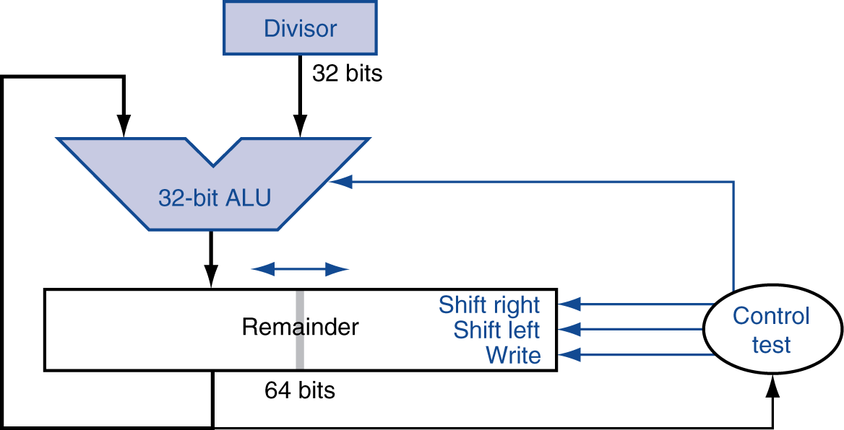
优化后的除法器
商
被除数
1001
1000 1001010
-1000
10
101
1010
-1000
10
除数
余数
一个时钟完成一次除
和乘法器相似
两者可以使用同样的硬件

Slide 42
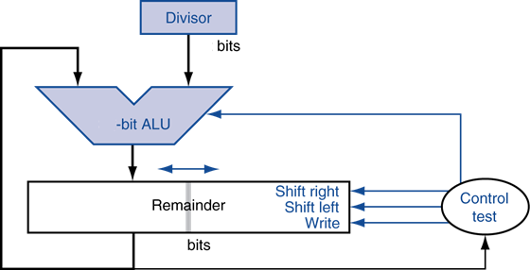
课后练习（P159 3.19）
使用图3-11中的硬件结构计算74除以21，并给出一个类似于图3-10中的表。你需要给出每个步骤中各个寄存器的值。假设A和B都是6位无符号整数。
010 001
000 000
000 000 111 100

Slide 43
课后练习（P159 3.19）
请把参考答案改对

Slide 44

课后练习（P159 3.19）
使用图3-11中的硬件结构计算74除以21，并给出一个类似于图3-10中的表。你需要给出每个步骤中各个寄存器的值。假设A和B都是6位无符号整数。
010 001
000 000
000 000 111 100

Slide 45
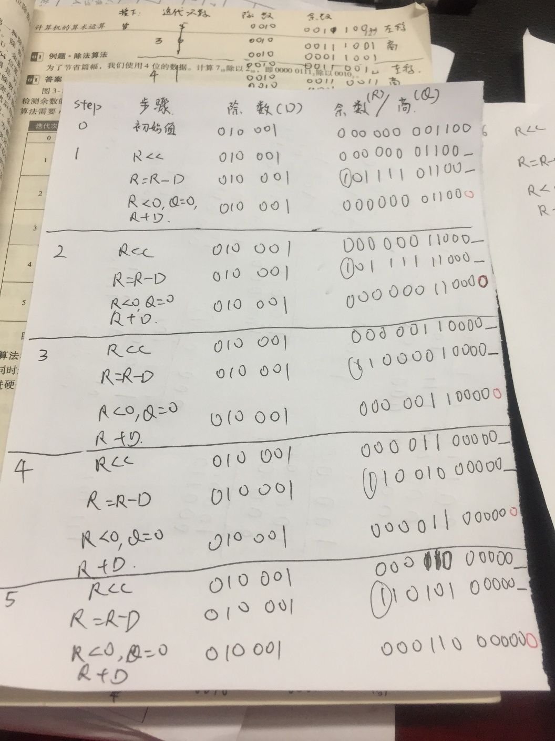
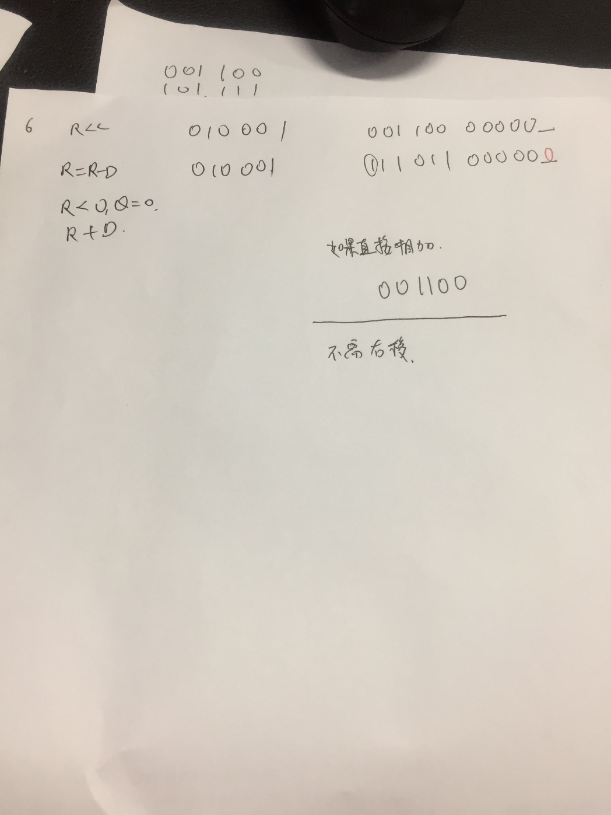

So， why?

Slide 46
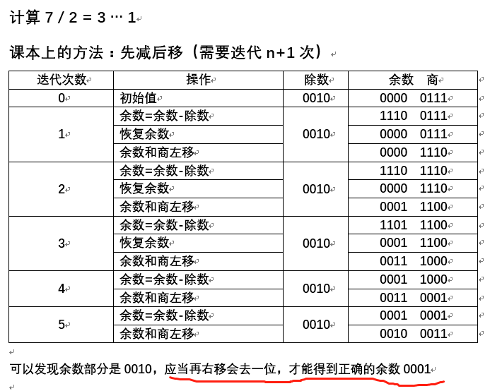
2018级周杰民同学的尝试
然而右移后，商不对了！
为了右移，进一步推断：
1.先取出商存好；
2.右移n+1位
。。。加上迭代n+1次，比起前面的没有右移的，效率差太多了。。。
先减后左移，需要n+1步，得到的结果余数多移了一位
https://www.cnblogs.com/lfri/p/10047038.html
https://www.cnblogs.com/sfzyk/p/7444061.html
认真听课，博客没有这么靠谱

Slide 47
Connection … … (联系上下文）
与乘法器共用同一硬件结构

Slide 48
快速除法器
不可以使用乘法并行硬件
除法需要考虑余数符号的情况
快速除法器(例如,SRT 除法器) 每一步生成多个商
仍需要多步完成

Slide 49
MIPS Division
Use HI/LO registers for result
HI: 32位余数
LO: 32位商
指令
div rs, rt / divu rs, rt
不溢出或者除0检查
如果需要，软件必须执行检查
使用mfhi, mflo 指令，访问结果

Slide 50
浮点数
§3.5 Floating Point
表示非整型数字
包括很小和很大的数
类似于科学计数法
–2.34 × 10⁵⁶
+0.002 × 10^{–4}
+987.02 × 10⁹
二进制表示
±1.xxxxxxx₂ × 2^{yyyy}
C语言中的类型：float和double
normalized
规格化
not normalized
非规格化

Slide 51
浮点数标准
IEEE 754标准-1985
消除表达的不一致性
科学计算中的可移植性
如今被普遍采用
两种表现
单精度 (32-bit)
双精度 (64-bit)

Slide 52

IEEE 浮点数标准格式
单精度single: 8 bits 双精度double: 11 bits
单精度single: 23 bits 双精度double: 52 bits
S
阶码
尾数
S: 符号位 (0 ⇒ 非负数, 1 ⇒ 负数)
有效位的规格化: 1.0 ≤ |有效位| < 2.0
数前总有一个前导的1，此外作为隐含位可以不表示。
有效位是”1.尾数”
阶码:移码表示: 真实指数 + 偏移
确保阶码非负
单精度: 偏移 = 127; 双精度: 偏移= 1023

Slide 53
单精度浮点数的范围
阶码 00000000 和11111111 保留，有特殊用途
最小值
阶码: 00000001 ⇒ 实际指数值= 1 – 127 = –126
尾数: 000…00 ⇒ 有效位 = 1.0
±1.0 × 2^{–126} ≈ ±1.2 × 10^{–38}
最大值
阶码: 11111110 ⇒ 实际指数值 = 254 – 127 = +127
尾数: 111…11 ⇒ 有效位 ≈ 2.0
±2.0 × 2⁺¹²⁷ ≈ ±3.4 × 10⁺³⁸

Slide 54
双精度浮点数的范围
阶码 0000…00 and 1111…11 保留，有特殊用途
最小值
阶码: 00000000001 ⇒ 实际指数值= 1 – 1023 = –1022
尾数: 000…00 ⇒有效位 = 1.0
±1.0 × 2^{–1022} ≈ ±2.2 × 10^{–308}
最大值
阶码 11111111110 ⇒实际指数值 = 2046 – 1023 = +1023
尾数: 111…11 ⇒ 有效位 ≈ 2.0
±2.0 × 2⁺¹⁰²³ ≈ ±1.8 × 10⁺³⁰⁸

Slide 55
浮点数精度
相对精度
尾数的所有位都是有效的
单精度: 大约 2^{–23}
相当于 23 × log₁₀2 ≈ 23 × 0.3 ≈ 6 精度的小数位数
双精度: 大约2^{–52}
相当于 52 × log₁₀2 ≈ 52 × 0.3 ≈ 16 精度的小数位数

Slide 56
浮点数的示例
表示 –0.75
–0.75 = (–1)¹ × 1.1₂ × 2^{–1}
S = 1
位数= 1000…00₂
阶码 = –1 + Bias
单精度: –1 + 127 = 126 = 01111110₂
双精度: –1 + 1023 = 1022 = 01111111110₂
单精度: 1011111101000…00
双精度: 1011111111101000…00

Slide 57
浮点数的示例
计算下列浮点数的真值
11000000101000…00
S = 1
位数 = 01000…00₂
阶码 = 10000001₂ = 129
x = (–1)¹ × (1 + 01₂) × 2^{(129 – 127)}
= (–1) × 1.25 × 2²
= –5.0

Slide 58
Denormal Numbers
Exponent = 000...0 ⇒ hidden bit is 0
Smaller than normal numbers
allow for gradual underflow, with diminishing precision
Denormal with fraction = 000...0
Two representations of 0.0!

Slide 59
Infinities and NaNs
Exponent = 111...1, Fraction = 000...0
±Infinity
Can be used in subsequent calculations, avoiding need for overflow check
Exponent = 111...1, Fraction ≠ 000...0
Not-a-Number (NaN)
Indicates illegal or undefined result
e.g., 0.0 / 0.0
Can be used in subsequent calculations

Slide 60
浮点数加法
以一个4位的十进制数为例
9.999 × 10¹ + 1.610 × 10^{–1}
1. 对阶
把小阶的值调整到和大阶一致（-1调整到1）
9.999 × 10¹ + 0.016 × 10¹
2. 尾数相加
9.999 × 10¹ + 0.016 × 10¹ = 10.015 × 10¹
3. 结果规格化& 检查是否溢出
1.0015 × 10²
4.进行必要的舍入处理
1.002 × 10²

Slide 61
浮点数加法
现在计算一个4位的二进制数
1.000₂ × 2^{–1} + –1.110₂ × 2^{–2} (0.5 + –0.4375)
1. 对阶
把小阶的值调整到和大阶一致
1.000₂ × 2^{–1} + –0.111₂ × 2^{–1}
2. 尾数相加
1.000₂ × 2^{–1} + –0.111₂ × 2–1 = 0.001₂ × 2^{–1}
3. 结果规格化& 检查是否溢出
1.000₂ × 2^{–4}, with no over/underflow
4. 进行必要的舍入处理
1.000₂ × 2^{–4} (no change) = 0.0625

Slide 62
浮点加法硬件
比整数加法器复杂很多
如果在一个时钟周期内完成，就会要求时钟周期很长
比整数运算费时许多
较慢的时钟会对所有的指令产生影响
浮点加法器通常需要数个时钟周期
可以被流水化

Slide 63
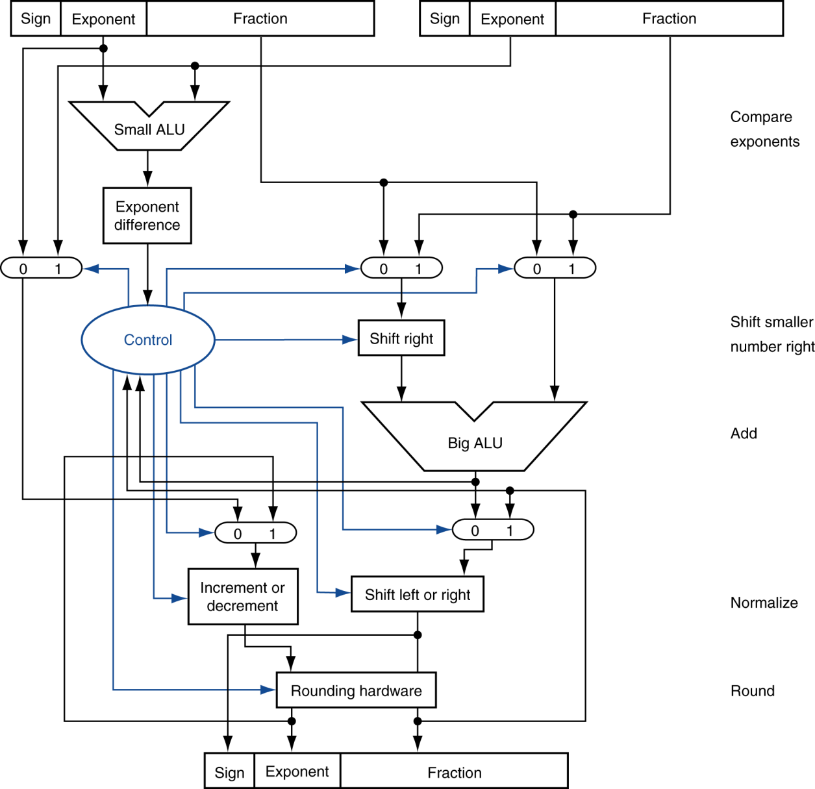
浮点加法硬件（P137）
步骤1：对阶
小阶向大阶看齐
大阶向小阶看齐
步骤2：有效数相加
步骤3：规格化
步骤4：舍入

Slide 64
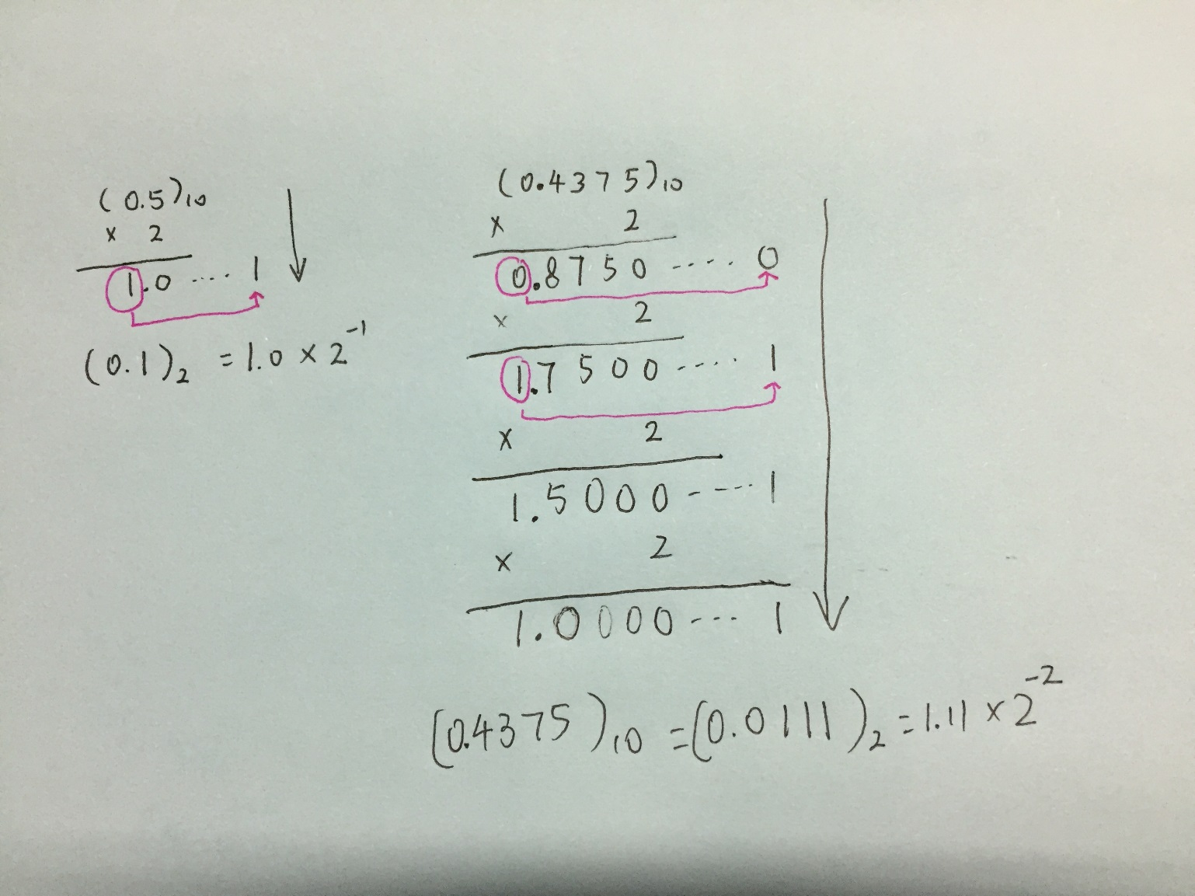
（0.5）₁₀ =（0.1）₂=2⁻¹ = 1.0 * 2⁻¹
（0.4375）₁₀ =（0.0111）₂=1.11 * 2⁻²

Slide 65
（0.5）₁₀ =（0.1）₂=2⁻¹ = 1.0 * 2⁻¹
（-0.4375）₁₀ =（0.0111）₂=1.11 * 2⁻²
（-0.4375）₁₀ =（-0.0111）₂=-1.11 * 2⁻² =-0.111*2⁻¹
-1
-2
对阶：指数较小的数右移
1
0
-0.111
1.0
-1
0.001
0
-4
1.0
课后习题： P160 3.23,3.24,3.29

Slide 66
-1
-2
对阶：指数较小的数右移
-0.111
1.0
(1.1 0.001)
0.001
(1.2 小数点右移3位)
-1
(1.2 选-1)
(1.2 减3)
0
-4
1.0
(1.3 如果舍入后不规格化)

Slide 67
浮点数乘法（P.138）
以4位10进制数相乘为例子
1.110 × 10¹⁰ × 9.200 × 10^{–5}
1. 指数相加
已带有偏阶的指数，和-偏阶
新的指数= 10 + –5 = 5
2. 乘以被乘数
1.110 × 9.200 = 10.212 ⇒ 10.212 × 10⁵
3. 规格化结果 & 检查上/下溢
1.0212 × 10⁶
4. 舍入并进一步规格化
1.021 × 10⁶
5. 根据操作数的符号决定结果的符号
+1.021 × 10⁶

Slide 68
浮点数乘法 （P.139）
4位二进制乘法例子
1.000₂ × 2^{–1} × –1.110₂ × 2^{–2} (0.5 × –0.4375)
1. 指数相加
不带偏阶的指数相加: –1 + –2 = –3 + 127
带偏阶的指数相加: (–1 + 127) + (–2 + 127) = –3 + 254 – 127 = –3 + 127
2. 乘以被乘数
1.000₂ × 1.110₂ = 1.110₂ ⇒ 1.110₂ × 2^{–3}
3. 规格化结果 & 检查上/下溢 （【-126,127】）
1.110₂ × 2^{–3} (没有调整) 没有上/下溢
4. 舍入，必要时再次规格化
1.110₂ × 2^{–3} (no change)
5. 决定符号: +ve × –ve ⇒ –ve
–1.110₂ × 2^{–3} = –0.21875₁₀

Slide 69
浮点运算硬件
浮点乘法器与浮点加法器的复杂度相似
但使用乘法器而不是加法器
浮点运算通常需要的操作是
加法，减法，乘法，除法，求倒数，平方根
浮点数和整数间的转换
操作通常需要数个时钟周期
可以被流水化

Slide 70
MIPS中的浮点指令
浮点数使用协处理器
通过ISA连接附加处理器
独立的浮点寄存器
32 个单精度: $f0, $f1, … $f31
配对为双精度: $f0/$f1, $f2/$f3, …
Release 2 of MIPS ISA supports 32 × 64-bit FP reg’s
浮点指令只操作浮点寄存器
程序通常不会对浮点数据进行整数操作，反之亦然。
在最小的指令长度影响下，提供更多的寄存器
浮点数读取、存储指令
lwc1, ldc1, swc1, sdc1
例如., ldc1 $f8, 32($sp)
coprocessor 1
lwc1: load word coprocessor 1

Slide 71
MIPS中的浮点指令 (P.141)
单精度运算
add.s, sub.s, mul.s, div.s
例如, add.s $f0, $f1, $f6
双精度运算
add.d, sub.d, mul.d, div.d
例如, mul.d $f4, $f4, $f6
单精度和双精度的比较
c.xx.s, c.xx.d (xx is eq, lt, le, …)
设置或者清零FP 条件码位
e.g. c.lt.s $f3, $f4 //cond = 1 if $f3 < $f4
浮点条件代码之下的分支
bc1t, bc1f
例如, bc1t TargetLabel //如果 cond == 1则跳转

Slide 72
浮点示例: F(华氏度） to C（摄氏度） (P. 142)
C 语言:
float f2c (float fahr) { return ((5.0/9.0)*(fahr - 32.0)); }
fahr变量存在$f12, 结果存在 $f0, 常量存在全局共享内存
编译后的MIPS 指令:
f2c: lwc1 $f16, const5($gp) lwc2 $f18, const9($gp) div.s $f16, $f16, $f18 lwc1 $f18, const32($gp) sub.s $f18, $f12, $f18 mul.s $f0, $f16, $f18 jr $ra
双精度寄存器是一组单精度寄存器的偶数-奇数对 （P140）

Slide 73
浮点示例: 数组乘法 (P. 143)
X = X + Y × Z
都是32 × 32 矩阵, 64-bit 双精度元素
C 语言:
void mm (double x[][], double y[][], double z[][]) { int i, j, k; for (i = 0; i! = 32; i = i + 1) for (j = 0; j! = 32; j = j + 1) for (k = 0; k! = 32; k = k + 1) x[i][j] = x[i][j] + y[i][k] * z[k][j]; }
x, y, z 地址存在 $a0, $a1, $a2, and i, j, k 存在 $s0, $s1, $s2

Slide 74
浮点示例: 数组乘法
伪指令：lwc1
MIPS 指令:
li $t1, 32 # $t1 = 32 (row size/loop end) li $s0, 0 # i = 0; initialize 1st for loop L1: li $s1, 0 # j = 0; restart 2nd for loop L2: li $s2, 0 # k = 0; restart 3rd for loop sll $t2, $s0, 5 # $t2 = i * 32 (size of row of x) addu $t2, $t2, $s1 # $t2 = i * size(row) + j sll $t2, $t2, 3 # $t2 = byte offset of [i][j] addu $t2, $a0, $t2 # $t2 = byte address of x[i][j] l.d $f4, 0($t2) # $f4 = 8 bytes of x[i][j] L3: sll $t0, $s2, 5 # $t0 = k * 32 (size of row of z) addu $t0, $t0, $s1 # $t0 = k * size(row) + j sll $t0, $t0, 3 # $t0 = byte offset of [k][j] addu $t0, $a2, $t0 # $t0 = byte address of z[k][j] l.d $f16, 0($t0) # $f16 = 8 bytes of z[k][j] …
伪指令：ldc1

Slide 75
浮点示例: 数组乘法
… sll $t0, $s0, 5 # $t0 = i*32 (size of row of y) addu $t0, $t0, $s2 # $t0 = i*size(row) + k sll $t0, $t0, 3 # $t0 = byte offset of [i][k] addu $t0, $a1, $t0 # $t0 = byte address of y[i][k] l.d $f18, 0($t0) # $f18 = 8 bytes of y[i][k] mul.d $f16, $f18, $f16 # $f16 = y[i][k] * z[k][j] add.d $f4, $f4, $f16 # f4=x[i][j] + y[i][k]*z[k][j] addiu $s2, $s2, 1 # $k k + 1 bne $s2, $t1, L3 # if (k != 32) go to L3 s.d $f4, 0($t2) # x[i][j] = $f4 addiu $s1, $s1, 1 # $j = j + 1 bne $s1, $t1, L2 # if (j != 32) go to L2 addiu $s0, $s0, 1 # $i = i + 1 bne $s0, $t1, L1 # if (i != 32) go to L1
伪指令：
sdc1

Slide 76
运算精确 (P.145)
IEEE 754标准指定舍入控制
额外比特位的精度(guard, round, sticky)
舍入模式的选择
允许程序员微调
不是所有的浮点单元都执行所有选项
绝大多数编程语言和浮点库使用默认定义
根据硬件复杂性，性能以及市场需求折中

Slide 77
子字并行
图形和音频应用可以利用短矢量执行同步操作处理
在一个宽字内部进行的并行操作
例如: 128-bit加法器:
16个 8-bit adds
8个16-bit adds
4个 32-bit adds
也称为数据级并行，并行向量，或者单指令多数据 (SIMD)
§3.6 Parallelism and Computer Arithmetic: Subword Parallelism

Slide 78
x86浮点指令结构
最初基于8087浮点协处理器
8 × 80-bit 扩展精度的寄存器
构成一个向下推的栈结构
可按照下标访问 TOS: ST(0), ST(1), …
在内存中的浮点数也是32-bit 或者 64-bit
在load/store转换
整数转化也能在 load/store转换
生成和优化代码很困难
结果: 浮点性能较差poor FP
§3.7 Real Stuff: Streaming SIMD Extensions and AVX in x86

Slide 79
x86 浮点指令
Data transfer | Arithmetic | Compare | Transcendental
FILD mem/ST(i) FISTP mem/ST(i) FLDPI FLD1 FLDZ | FIADDP mem/ST(i) FISUBRP mem/ST(i) FIMULP mem/ST(i) FIDIVRP mem/ST(i) FSQRT FABS FRNDINT | FICOMP FIUCOMP FSTSW AX/mem | FPATAN F2XMI FCOS FPTAN FPREM FPSIN FYL2X
可选的组合
I: 使用整数
P: 计算完毕后弹栈
R: 源操作数和目的操作数反转
并不是所有的组合都可用

Slide 80
Streaming SIMD Extension 2 (SSE2)
增加 4 × 128-bit 寄存器
扩展为 8 个寄存器 在 AMD64/EM64T 中
可以在浮点乘法操作中使用
2 × 64-bit 双精度
4 × 32-bit 单精度
指令并行操作
Single-Instruction Multiple-Data

Slide 81
矩阵乘法
未优化的代码:
1. void dgemm (int n, double* A, double* B, double* C)
2. {
3. for (int i = 0; i < n; ++i)
4. for (int j = 0; j < n; ++j)
5. {
6. double cij = C[i+j*n]; /* cij = C[i][j] */
7. for(int k = 0; k < n; k++ )
8. cij += A[i+k*n] * B[k+j*n]; /* cij += A[i][k]*B[k][j] */
9. C[i+j*n] = cij; /* C[i][j] = cij */
10. }
11. }
§3.8 Going Faster: Subword Parallelism and Matrix Multiply

Slide 82
矩阵乘法
x86汇编指令:
1. vmovsd (%r10),%xmm0 # Load 1 element of C into %xmm0
2. mov %rsi,%rcx # register %rcx = %rsi
3. xor %eax,%eax # register %eax = 0
4. vmovsd (%rcx),%xmm1 # Load 1 element of B into %xmm1
5. add %r9,%rcx # register %rcx = %rcx + %r9
6. vmulsd (%r8,%rax,8),%xmm1,%xmm1 # Multiply %xmm1, element of A
7. add $0x1,%rax # register %rax = %rax + 1
8. cmp %eax,%edi # compare %eax to %edi
9. vaddsd %xmm1,%xmm0,%xmm0 # Add %xmm1, %xmm0
10. jg 30 <dgemm+0x30> # jump if %eax > %edi
11. add $0x1,%r11d # register %r11 = %r11 + 1
12. vmovsd %xmm0,(%r10) # Store %xmm0 into C element
§3.8 Going Faster: Subword Parallelism and Matrix Multiply

Slide 83
矩阵乘法
优化后的C 语言代码:
1. #include <x86intrin.h>
2. void dgemm (int n, double* A, double* B, double* C)
3. {
4. for ( int i = 0; i < n; i+=4 )
5. for ( int j = 0; j < n; j++ ) {
6. __m256d c0 = _mm256_load_pd(C+i+j*n); /* c0 = C[i][j] */
7. for( int k = 0; k < n; k++ )
8. c0 = _mm256_add_pd(c0, /* c0 += A[i][k]*B[k][j] */
9. _mm256_mul_pd(_mm256_load_pd(A+i+k*n),
10. _mm256_broadcast_sd(B+k+j*n)));
11. _mm256_store_pd(C+i+j*n, c0); /* C[i][j] = c0 */
12. }
13. }
§3.8 Going Faster: Subword Parallelism and Matrix Multiply

Slide 84
矩阵乘法
优化后的x86 汇编指令:
1. vmovapd (%r11),%ymm0 # Load 4 elements of C into %ymm0
2. mov %rbx,%rcx # register %rcx = %rbx
3. xor %eax,%eax # register %eax = 0
4. vbroadcastsd (%rax,%r8,1),%ymm1 # Make 4 copies of B element
5. add $0x8,%rax # register %rax = %rax + 8
6. vmulpd (%rcx),%ymm1,%ymm1 # Parallel mul %ymm1,4 A elements
7. add %r9,%rcx # register %rcx = %rcx + %r9
8. cmp %r10,%rax # compare %r10 to %rax
9. vaddpd %ymm1,%ymm0,%ymm0 # Parallel add %ymm1, %ymm0
10. jne 50 <dgemm+0x50> # jump if not %r10 != %rax
11. add $0x1,%esi # register % esi = % esi + 1
12. vmovapd %ymm0,(%r11) # Store %ymm0 into 4 C elements
§3.8 Going Faster: Subword Parallelism and Matrix Multiply

Slide 85
右移和除法
左移i位和乘以2^{i}是同样的结果
右移是否和除以2^{i}是相同?
只对无符号数
有符号整数
算术右移: 高位需要补入符号位
例如, –5 / 4
11111011₂ >> 2 = 11111110₂ = –2
低位直接舍弃
c.f. 11111011₂ >>> 2 = 00111110₂ = +62
§3.9 Fallacies and Pitfalls

Slide 86
结合律
并行程序可以进行操作顺序的调整
依赖特定的顺序可能会导致错误的结果
需要在不同程度的并行下，验证并行程序的可靠性

Slide 87
谁在乎浮点数精确度?
对于科学计算很重要
当在某些日常中?
“我的余额查了0.0002¢!” ☹
Pentium FDIV指令的bug
用户还是希望能精确计算
See Colwell, The Pentium Chronicles

Slide 88
总结
Bits 没有内在含义
解释依赖于应用的说明
数字的计算机表示
有限的范围和精度
方案中需要考虑到这一点
§3.9 Concluding Remarks

Slide 89
总结
ISAs 支持的运算
有符号和无符号的整数
和实数类似的浮点数
受限的范围和精度
计算可能会溢出
MIPS 指令结构
核心指令: 54最常用
覆盖100% SPECINT, 覆盖 97% SPECFP
其它指令: 很少使用

